Slide 1





Slide 2
8 接入互联网

Slide 3

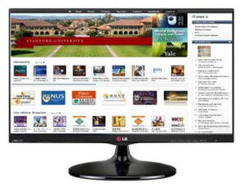
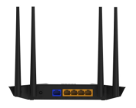


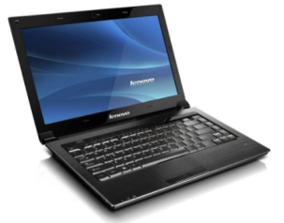

温故启新
无线局域网
互联网
无线路由器

Slide 4




温故启新
上网
宽带
电视
光纤
带宽
ISP：中国移动、歌华有线等能够提供互联网接入服务的机构被称为互联网提供服务商，即ISP（Internet Service Provider)。
布线

Slide 5
学生活动
物理连接
01
接入互联网
逻辑连接
网络性能
对信息系统的影响
02

Slide 6
活动1：接入互联网
1.上网检索互联网接入方式并总结用到的传输介质。
互联网接入：是通过特定的信息采集与共享的传输通道，完成用户与广域网的物理连接。
互联网接入方式
物理连接
传输介质
① 电话线拨号接入
② ISDN
① 电话线
③ ADSL
② 有线电视电缆
④ HFC
③ 空气
⑤ 光纤宽带接入
④ 电力线
⑥ 无源光网络PON
⑤ 光纤
⑦ 无线网络
⑧ 电力网接入PLC

Slide 7

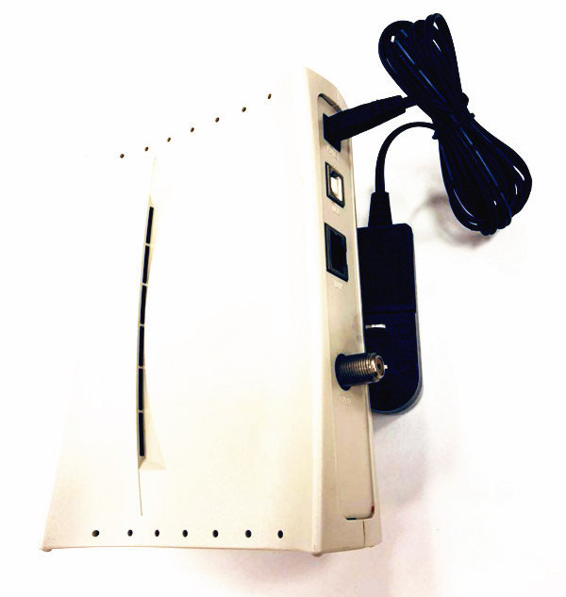
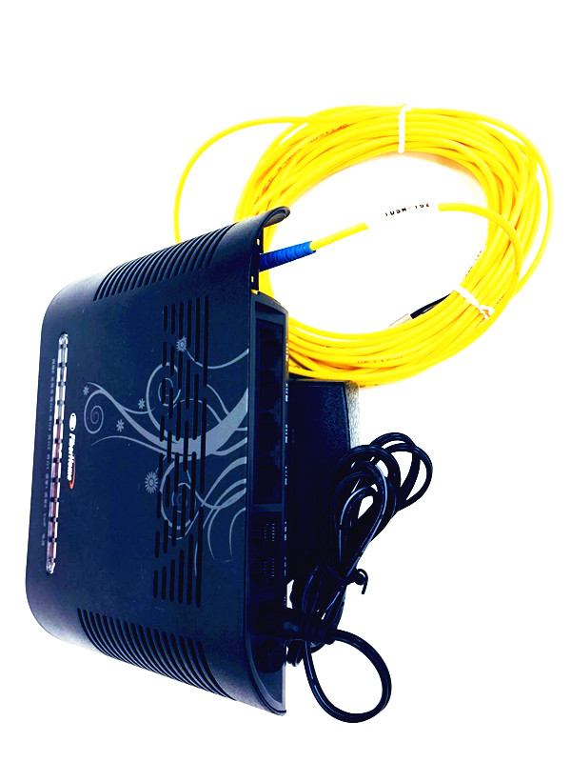
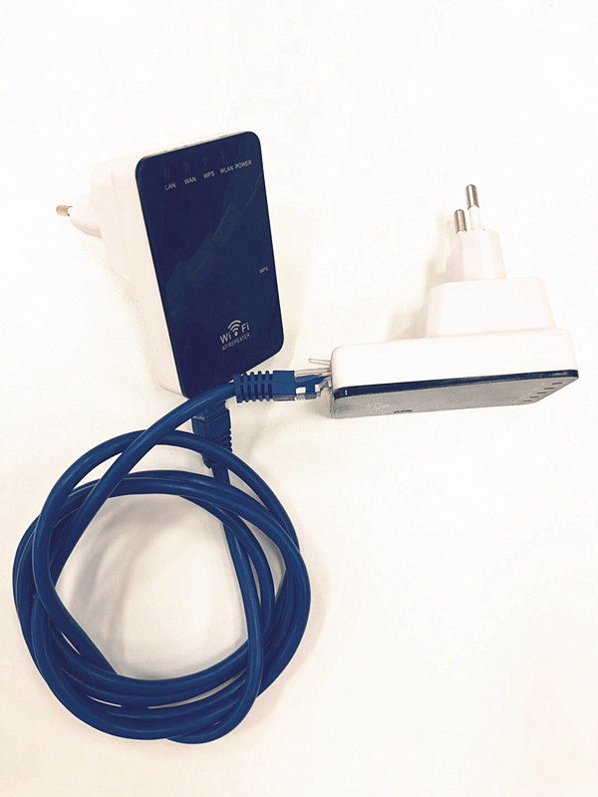
活动1：接入互联网
2.调至解调器：通过电话网、有线电视网、光纤等传输互联网信息时用于进行信号转换的上网设备。
接入方式
ADSL
HFC
PON（光纤）
PLC（电力线）
物理连接
调制
解调器
方法
看商品标签
看插孔
上网检索

Slide 8
活动1：接入互联网
3.接入互联网
逻辑连接
通过已接入互联网的网络根据可用的IP地址接入
直接接入互联网IP地址未知，需要ISP提供服务
静态IP
动态IP（DHCP）
PPPoE协议
通过已知的IP地址接入网络。
通过动态获取的IP地址接入网络。
终端设备和ISP之间的一个通讯协议。即终端设备遵守协议，提供账号和密码，ISP负责根据协议，提供对应的宽带服务。

Slide 9
学生活动
01
互联网接入方式
网络性能对信息系统的影响
02

Slide 10
活动2：网络性能对信息系统的影响
1.带宽和网速（下载速率）
王红说自己家用的是宽带百兆网，下载速度能达到100兆，上网速度非常快！
赵明说他家的网是十兆网，但下载速度总也达不到2兆，不知道为什那么慢！
以上两种说法都对网络存在一些误解，你知道问题出在哪里吗？

Slide 11
活动2：网络性能对信息系统的影响
1.带宽和网速（下载速率）
用于表示通信线路 的数据，单位 。
带宽
每秒能传输多少比特
比特每秒
指数据的传输速率，即 的数据，单位 。
网速
每秒能传输多少字节
字节每秒
1 Byte（字节）= bit（比特）
转换
8

Slide 12
活动2：网络性能对信息系统的影响
1.带宽和网速（下载速率）
×
王红说自己家用的是宽带百兆网，下载速度能达到100兆，上网速度非常快！
赵明说他家的网是十兆网，但下载速度总也达不到2兆，不知道为什那么慢！
以上两种说法都对网络存在一些误解，你知道问题出在哪里吗？
赵明家
1.25
10 Mbps ≈ MBps

Slide 13
活动2：网络性能对信息系统的影响
2.网络性能测试
所有设备同时测试
下载速率最大值 MB/S
下载速率最小值 MB/S
教师手机无线4G的下载速率为 MB/S
结果分析
终端设备的类型？
拓展
共享带宽与独享带宽等
物理角度
终端设备的接入方式？
终端设备的数量？

Slide 14
活动2：网络性能对信息系统的影响
2.网络性能测试
每组笔记本同时测试阶段A
每组笔记本同时测试阶段B
Plus单独测试
1组下载速率 MB/S
1组下载速率 MB/S
下载速率 MB/S
2组下载速率 MB/S
有线网限速
2组下载速率 MB/S
无线网限速
3组下载速率 MB/S
3组下载速率 MB/S
4组下载速率 MB/S
4组下载速率 MB/S
结论：
逻辑角度
限速 ？
拓展
有线网限速和无线网限速

Slide 15
活动2：网络性能对信息系统的影响
3.观看阅读材料，思考带宽对个人及信息系统的影响。
对个人用户
宽
带宽越 ，网络访问体验通常就会越好。
对信息系统
信息服务类型
①服务器的带宽应与 相匹配。
②服务器的带宽还需要考虑 。
用户规模
余量
③服务器的带宽还需要为发展留有 。

Slide 16
接入互联网总结
接入互联网
接入方式
接入性能（带宽 & 网速）
因素
影响
物理连接
逻辑连接
物理角度
逻辑角度
个人
信息系统
8种接入方式
静态IP
接入方式
限速策略
宽
服务类型
5种传输介质
动态DHCP
设备类型
用户规模
调制解调器
PPPoE协议
设备数量
发展余量

Slide 17
课后作业
根据中国互联网络信息中心发布的《中国互联网发展状况统计报告》，截至1997年10月，有75%的用户通过传统拨号方式接入互联网，约46.5万人；十年后，有77.6%的用户通过宽带方式接入互联网；到了2012年12月，有98.9%的家庭电脑上网网民在使用宽带，也就是说，绝大部分在家上网的人在使用宽带；截至2017年11月，91.2%的宽带用户使用的带宽达到了20Mbps以上，其中光纤宽带用户达到2.9亿户，占宽带用户的83.6%。
1.查看相关报告，了解“宽带”、“家庭电脑宽带上网网名”等术语的含义。
2.谈一谈宽带上网和接入方式的关系。
3.以前信息系统多以文字为主，而当前信息系统大多图文并茂。为什么会出现这种变化？

Slide 18
谢谢观看
Thanks for watching

